Slide 1
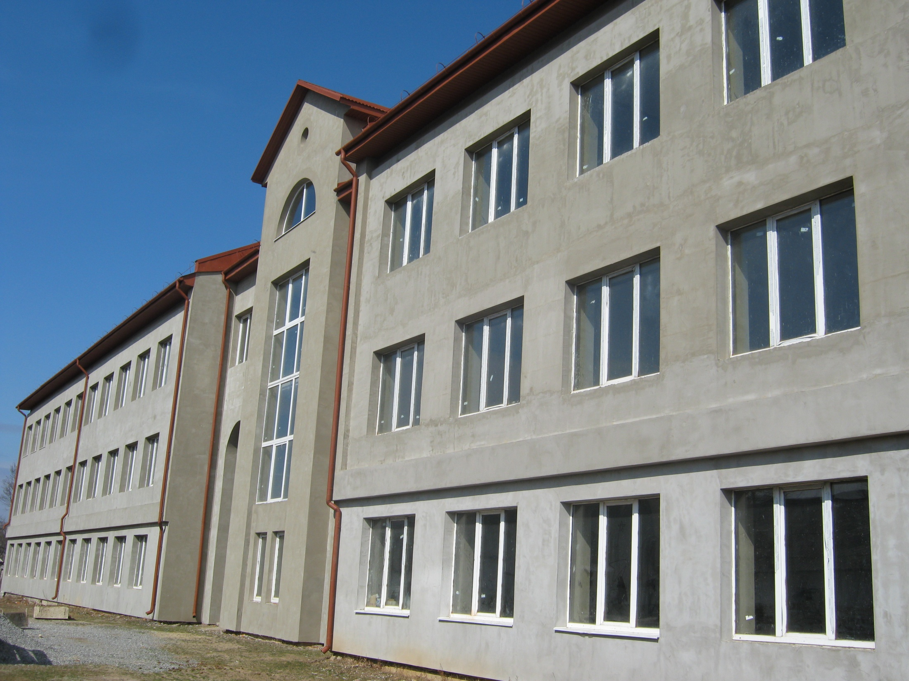
Гориглядівська ЗОШ
І-ІІ ступенів

Slide 2
Творчий звіт
Вчителя початкових класів
Микитин Світлани
Михайлівни

Slide 3
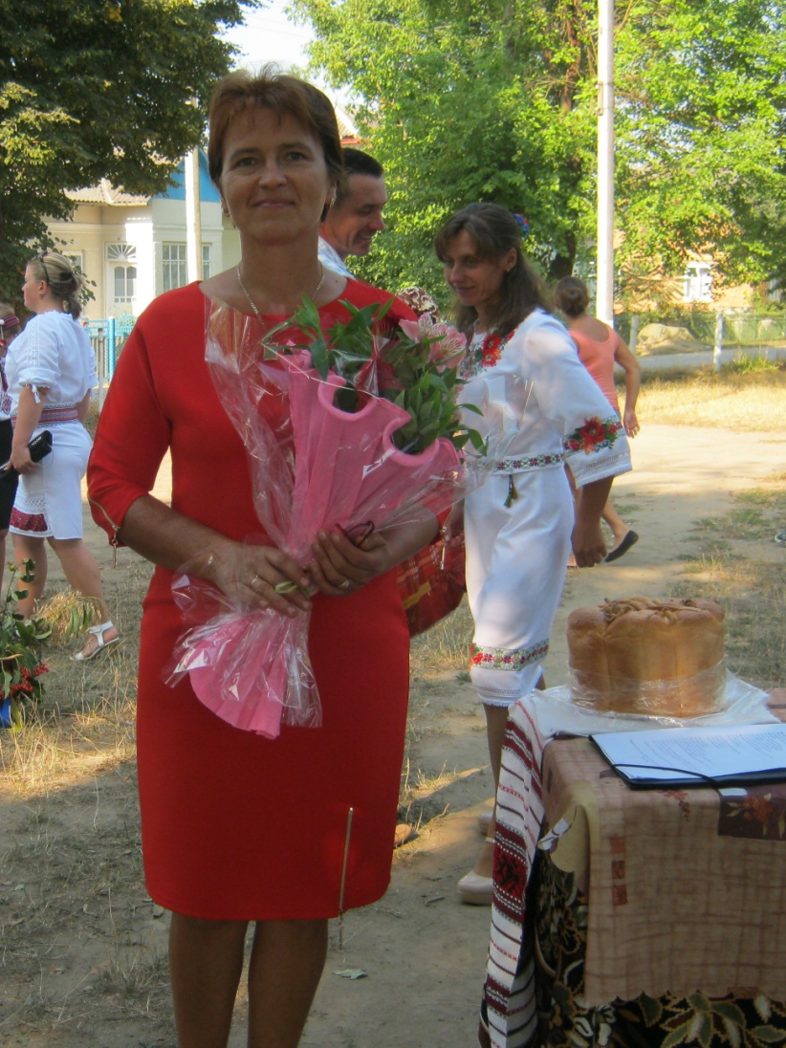
Візитна картка
Дата народження : 26.11.1973
Місце праці:
Гориглядівська загальноосвітня школа І-ІІ ступенів
Посада: Директор школи,
вчитель початкових класів
Педагогічний стаж – 22 роки.
Спеціаліст першої категорії

Slide 4
Дані про освіту
Освіта – вища, Тернопільський
державний педагогічний
університет ім. В.Гнатюка, 2000.
Факультет – початкове навчання
Спеціальність - вчитель початкових класів
Курси підвищення кваліфікації –
вересень 2014 р.

Slide 5
Життєве кредо :
«Успіх приходить до того,
хто робить те, що найбільше любить»
М.Форбс

Slide 6
Педагогічне есе
Пояснити так, щоб складне
стало зрозумілим.
Розповідати так, щоб зацікавити.
Застосувати інноваційні технології,
щоб розвивати творчі здібності учнів.
Перевірити знання і уміння учнів так,
щоб виявити їх дійсний рівень.

Slide 7
Проблема,над якою я працюю
Тема: Формування національної свідомості молодших школярів шляхом
розвитку художньо-естетичних
компетентностей учнів

Slide 8
Мета моєї роботи
Хочу зацікавити, здивувати, відчути успіх, віру в свої сили, створити гарний настрій, навчити дітей цінувати і любити життя, природу, свою Батьківщину.

Slide 9
Мета дослідження: Формувати національну свідомість школярів шляхом розвитку художньо-естетичних компетентностей як на уроках, так і в позаурочний час.

Slide 10
Завдання дослідження в плані самоосвіти
Вивчити наукові праці та досвід з проблеми розвитку художньо-естетичних компетентностей.
Визначити ефективні форми роботи для формування національної свідомості
Забезпечити повноцінний розвиток творчості учня через ІКТ у процесі навчання на уроках, в позакласній та позашкільній діяльності.

Slide 11
Завдання у роботі з класним колективом
Кожну хвилину перебування дитини
в школі перетворити на радість.
2. У кожній дитині бачити неповторну
особистість.
3. Кожній дитині дати знання.
4. Формувати моральні цінності.
5. Залучати учнів до участі в народних
обрядах, звичаях, традиціях, виховувати національну свідомість
6. Вчити висловлювати і захищати свою
думку

Slide 12
На формування національної свідомості школярів впливають:
Особистий приклад вчителя;
Використання педагогом мовного
багатства українського народу.
Відмова від авторитаризму.
Наведення прикладів здобутків
української культури;
Внесок українців у розвиток світової науки
Висвітлення прикладів народних
виховних ідеалів.

Slide 13
Основна ідея:
Формування національної свідомості
школяра на основі розвитку художньо-естетичних компетентностей, забезпечення особистісно-орієнтованого навчання, розвиток самостійної творчої роботи дітей.

Slide 14
Педагогічне кредо:
Навчити дітей бачити, відчувати та насолоджуватися красою світу.
Кожну хвилину перебування дитини в класі перетворити для неї на радість

Slide 15
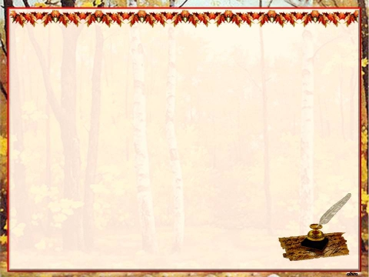
Головні чинники системи контролю, оцінки та корекції знань.
Гуманістична спрямованість .
Намагання уникнути психотравмуючого впливу на особистість.
Націленість на оцінювання рівня, досягнутого учнем.

Slide 16
Технології кооперативного навчання
Робота в парах
Малих групах

Slide 17
Технології кооперативно-групового навчання
Мікрофон, Незакінчені речення, Мозковий штурм

Slide 18
Технології ситуативного моделювання
Рольові ігри
Імітаційні ігри

Slide 19
Технології опрацювання дискусійних питань
Займи позицію, дискусія в стилі ток-шоу, дискусія

Slide 20
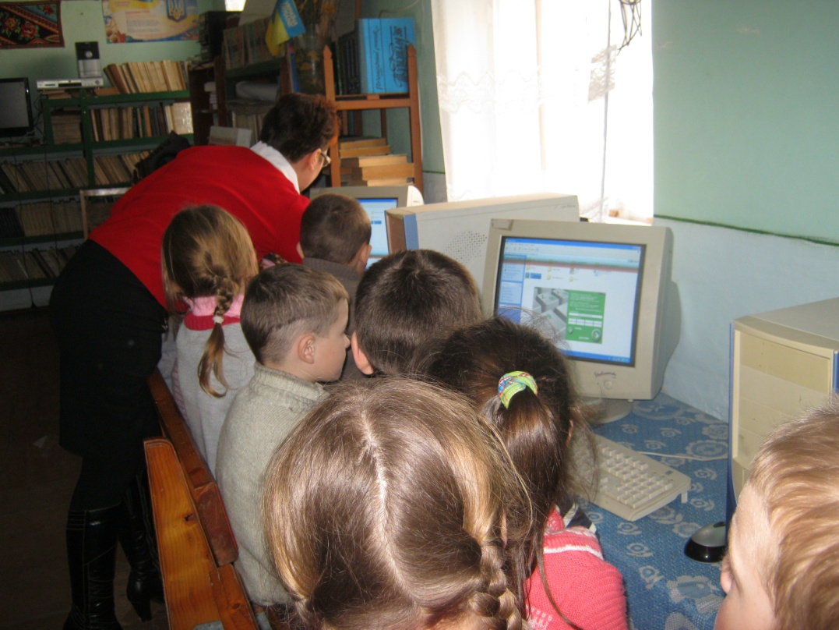
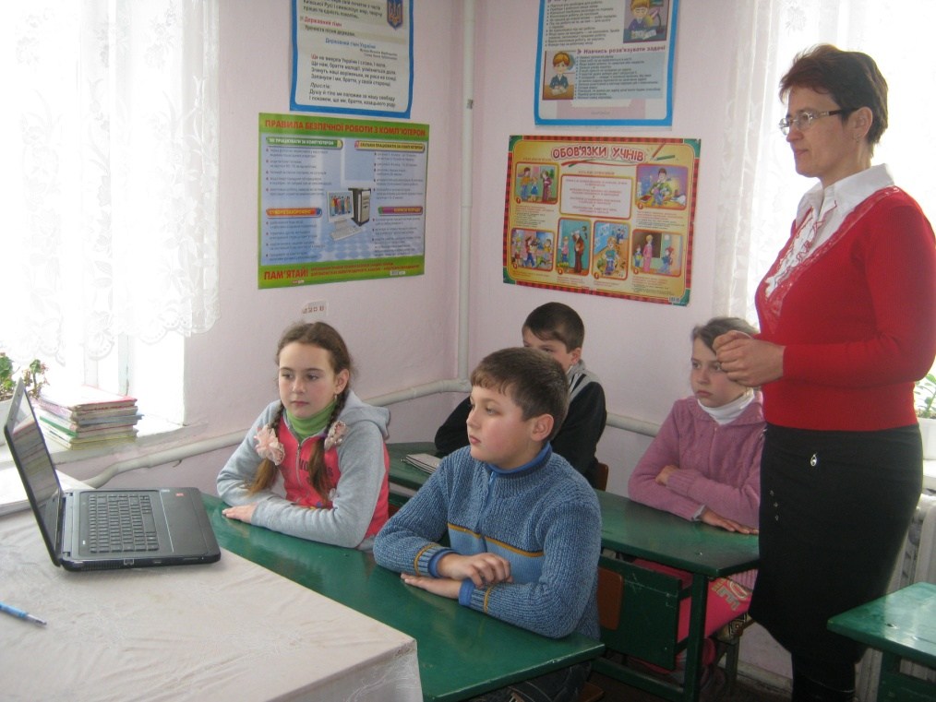
Прийоми роботи на уроках із застосуванням найефективніших засобів навчання
Демонстрація наочного матеріалу за допомогою комп’ютера.

Slide 21
Літературні “хвилинки”

Slide 22
Під час виконання практичних робіт впроваджую метод вправ, досліди…

Slide 23
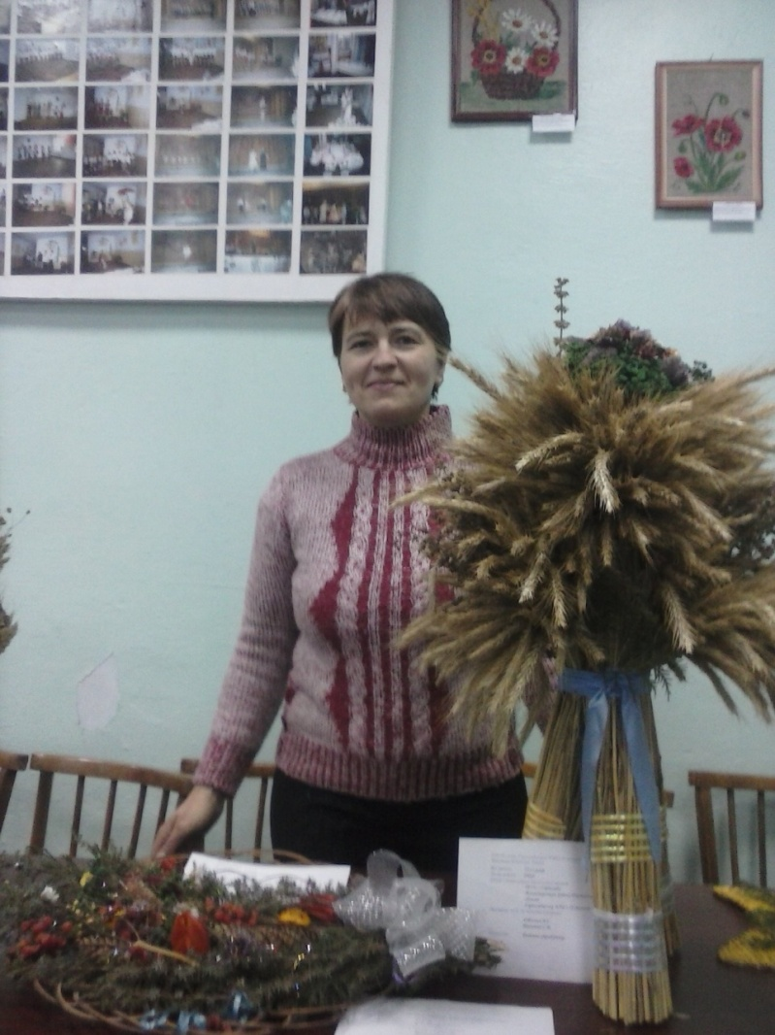
Презентую власний досвід

Slide 24
Музика на уроці – один з рівноправних стимулюючих засобів.

Slide 25
Необхідна складова моїх уроків – хороший настрій за будь-яких умов

Slide 26
Форми та методи виховної роботи в позаурочний час
форми та методи
Заочні подорожі
Екскурсії та зустрічі за круглим столом
Бесіди
Усні журнали
Прогулянки вулицями села
Літературно-музичні композиції
Екскурсії у ліс, до річки

Slide 27
Результати моєї
роботи

Slide 28
Проекти: “Добро починається з тебе”

Slide 29
“Школа як осередок розвитку громади”

Slide 30
“Виховати особистість”
Має бути подяка

Slide 31
“Моральний вчинок”

Slide 32
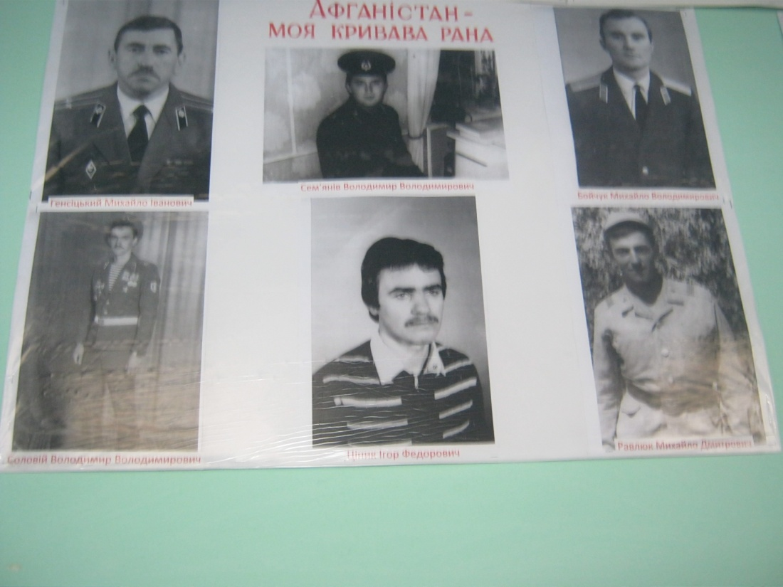
Я – організатор шкільних проектів:
“Ніхто не забутий, ніщо не забуто ”
“Афганістан – кривава рана мого народу”

Slide 33
“Наш земляк – наш герой”

Slide 34
Акцій:
“Милосердя”
“Пам’ятати. Відродити. Зберегти”

Slide 35
“Серце до серця”

Slide 36
Активно долучаюся до проектів та акцій диктованих сьогоденням
“Допоможи дітям Сходу”
“Напиши листа солдату”

Slide 37
“Намалюй малюнок солдату”
“Оберіг для воїна”, “Не залиши солдата самотнім”

Slide 38
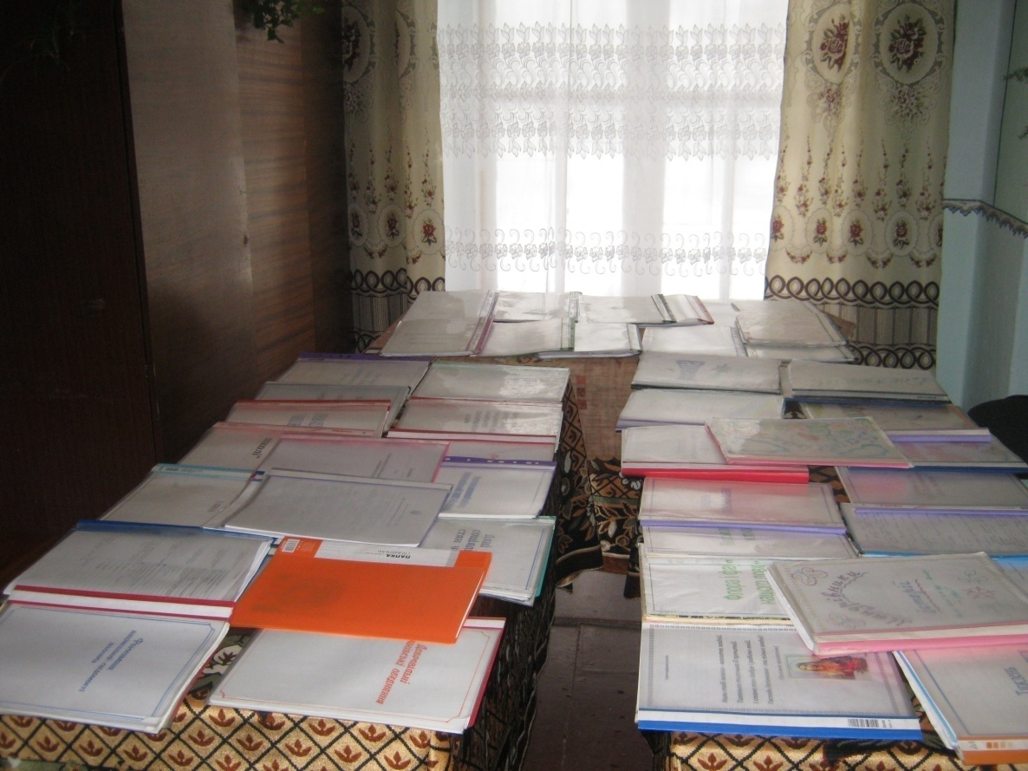
Досвід роботи над темою презентую на:
Засіданнях методичного об’єднання вчителів початкових класів
Засіданнях методичної ради
Засіданнях педагогічної ради

Slide 39
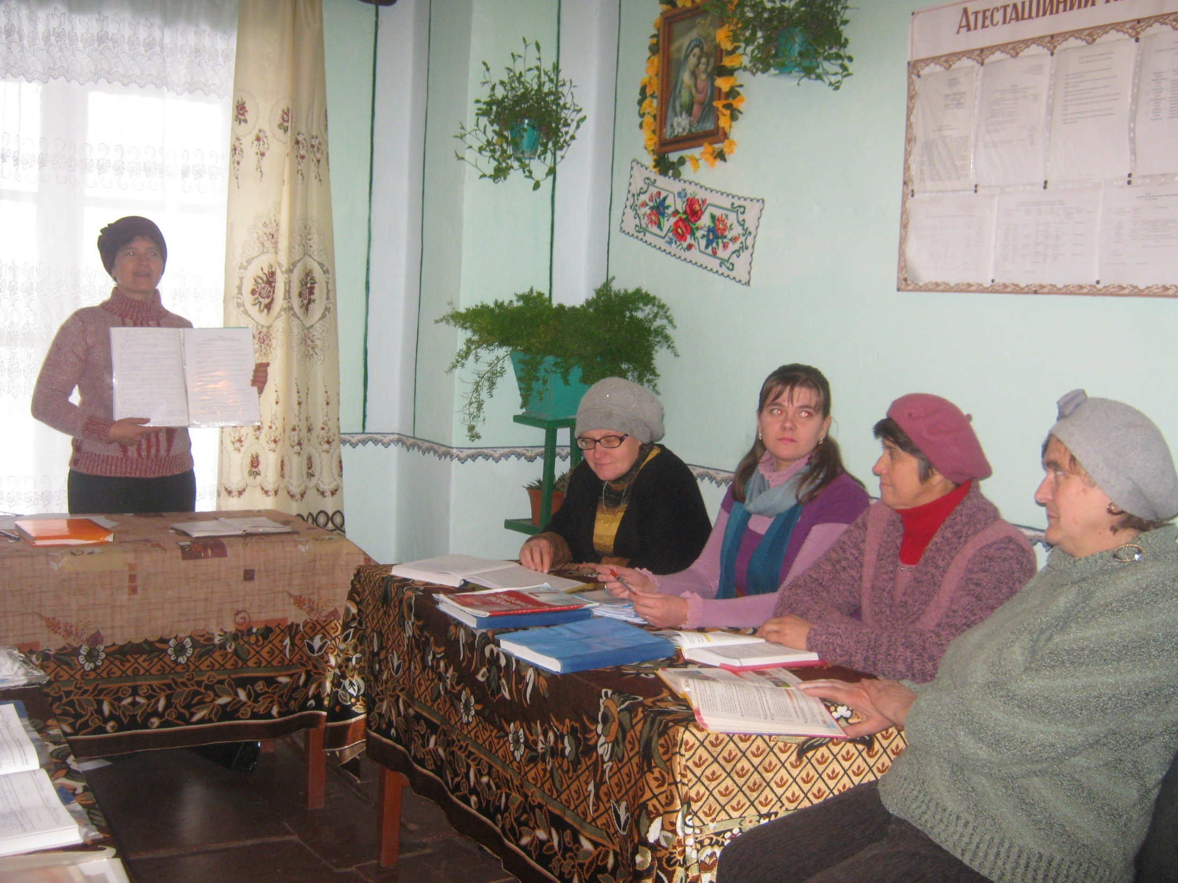

Slide 40
Аналіз результатів дослідження

Slide 41
Спостерігаю позитивні зрушення
Зростає інтерес до предметів
Розвивається ціннісне ставлення особистості до суспільства та держави.
Позитивне емоційне ставлення до навчання та навколишнього світу.
Формується віра учня у власні сили.

Slide 42
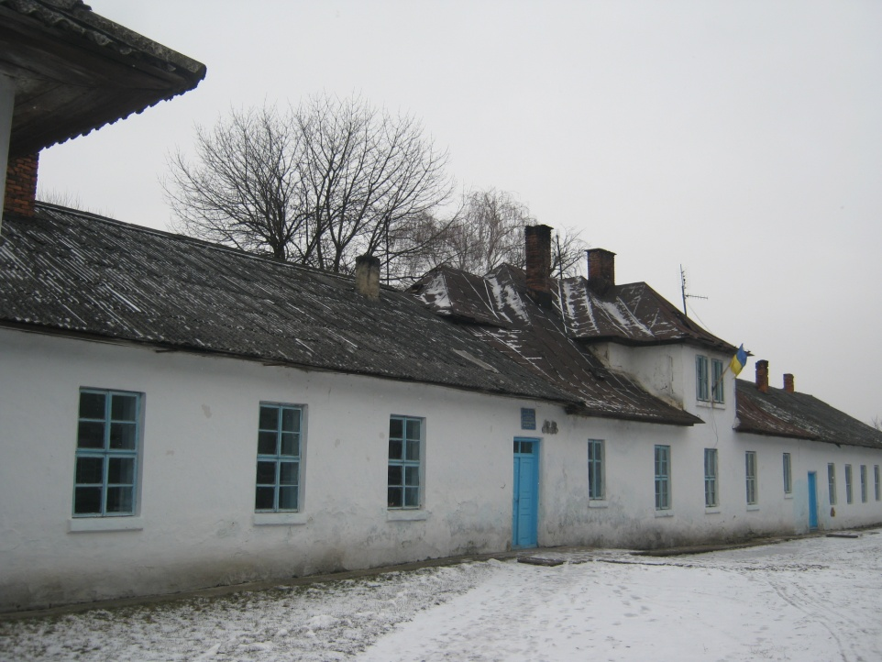
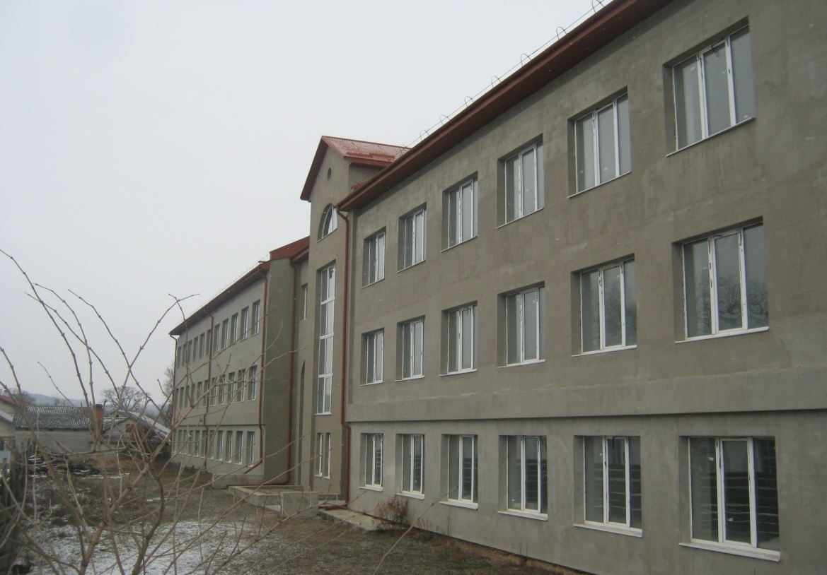
ШКІЛЬНА МРІЯ

Slide 43
Дякую за увагу…

